Slide 1
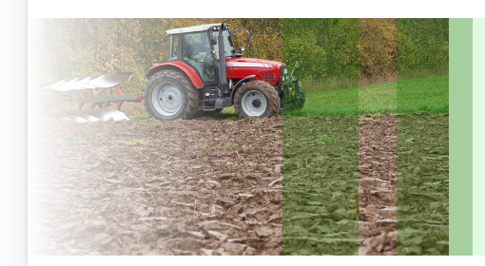

Slide 2
Landwirtschaft Natur Umwelt.

Slide 3
Wo arbeitet man in diesem Beruf ?
In diesem Beruf arbeitet man:
In Ställen.
Im Freien.
Im Wald.
In Heuscheunen.
In der Werkstatt.
Im Traktor.

Slide 4
Wie lange dauert die Ausbildung?
In diesem Beruf ist man 3 Jahre in der Ausbildung .
Lernorte: Man ist Stall, im Wald, auf dem Feld. Bilder:
• Lerninhalte: Tierpflege, Fütterungsplanung,
Melkkurs, Hygiene, Maschinenpflege, Technik
beherrschen, Büroarbeiten, Motorsägenkurs,
Waldarbeiten, Bäume fällen, Holz zu Brennholz
sägen, aufstapeln, Bäume pflanzen, Jungwuchs
pflegen.

Slide 5
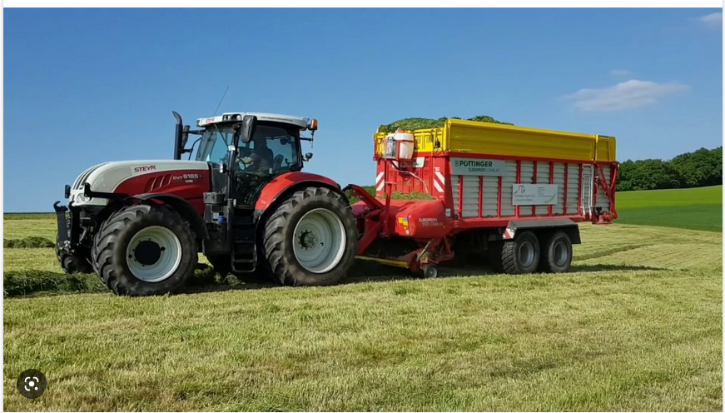
Was machst du in diesem Beruf?
Man melkt Kühe, lässt sie auf die Felder, weil sie wollen ja auch was vom Leben sehen, nicht nur im Stall sein. Das ist sehr wichtig für uns.
Man produziert auch Futter für die Tiere. Beispiel:
Grasen – Kühe fressen im Sommer frisches Gras
Heu – das ist der erste Schnitt im Frühling. Das
Gras ist rauher und magerer als Ohmad.
Ohmad – das ist das geschnittene Gras ab dem 2. Schnitt. Es ist feiner, reichhaltiger als Heu.
Silo – das ist gemähtes Gras, angewelkt und dann ins Fahrsilo gewalzt, zugedeckt und dann gärt es optimalerweise ca. 6 Wochen.

Slide 6
Was machst du noch in diesem Beruf?
In dem Beruf kann man auch Getreide und Mais anbauen.
Es gibt auch Bauern, die Lohnunternehmen betreiben.
Lohnunternehmen heißt: wenn du selber keinen großen Traktor hast, oder Ladewagen, helfen dir die Lohnunternehmen. Sie mähen für dich, kommen dann mit ihrem großen Ladewagen und Häcksler und fahren deine Ernte ein. Dann bist du schneller fertig. Aber du musst das natürlich auch bezahlen. Der Nachteil ist, dass man immer warten muss, bis das Lohnunternehmen Zeit hat und manchmal regnet es schon, bis man die Ernte einbringt, das ist schlecht. Drum ist es am Besten, wenn man alle Maschinen selber hat.

Slide 7
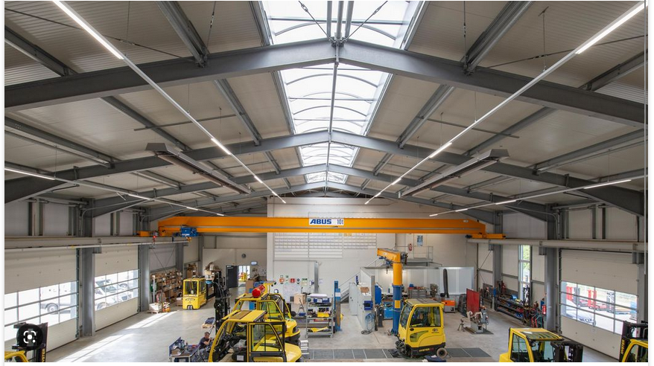
Wo arbeitest du noch in diesem Beruf?
Man arbeitet in der Maschinenhalle, um seine Maschinen zu reparieren und zu warten.
Man muss sie regelmäßig abschmieren und reinigen, sonst entstehen Schäden. Die Wartung der Maschinen übers Erntejahr sind wichtig. Es darf keine Maschine ausfallen, denn man muss das Wetter nutzen können und sobald die Sonne scheint und das Gras hoch steht, muss man loslegen können.

Slide 8
Welchen Abschluss brauchst du?
ohne Hauptschullabschluss (2%)
Hauptschullabschluss (27%)
mittlerer Bildungsabschluss (45%)
Hochschulreife (25%)
Sonstiges (1%)
.

Slide 9
Welche Anforderungen hat der Beruf?
Tiere pflegen, melken, füttern, misten, sind tägliche Arbeiten.
Verantwortungsbewusstsein ist sehr wichtig.
Körperliche Belastbarkeit.
Freude an Tieren.
Beständigkeit (wenig Urlaub).
Man arbeitet zeitgebunden. Wenn andere gemütlich zusammensitzen, muss man gehen.
Technisches Verständnis.

Slide 10
Was verdienst du während der Ausbildung?
1 Ausbildungsjahr 600€ bis 800€
2 Ausbildungsjahr 660€ bis 870€
3 Ausbildungsjahr 764€ bis 915€

Slide 11
Meine Meinung
Also ich wohne auf einem Hof und möchte den gerne weitermachen. Ich find den Beruf perfekt für Dorfkinder, weil wenn man damit aufwächst, weiß man, worauf man sich einlässt. Wichtig ist, dass man eine Familie hat, die mitmacht. Wenn man die Arbeiten alleine machen muss, wird es langweilig. Man sollte eine Frau finden, die das alles gut findet und auch versteht, dass man nicht viel Urlaub machen kann. Man kann eine Einladung zum Grillen abends ab fünf Uhr nicht annehmen. Das muss man verstehen. Aber man muss sich halt das Leben so einrichten, dass man alles daheim hat, was andere nicht haben, weil man nicht gut weggehen kann. Also schaut man, dass man einen schönen Grillplatz hat, vielleicht auch eine Sauna, damit man sich daheim auch erholen kann.

